Slide 1
项目汇报
第17组
成员：黄永开、吴特楠、黄乃钧、李文婷 汇报人：黄乃钧

Slide 2
产品定位
功能定位
市场范围
03
设置课表能够提供学生对查看当前和未来要进行课程的需要，而导入本节课ppt也利于学生在听课的同时对应内容，加深理解，组成班级后学委能够发布作业，则起到提醒作用。本课程app除了给学生带来了在学习方面的作用（记录笔记，导入课表，查看作业）等，还有组成班级的社交作用。
本课表app定位使用人群主要由学生组成，学生都有对查看课表和查看作业，分享笔记等需求。
04
亮点
02
在课表中导入课程后，点击课表中课程可以导入ppt和书本pdf，使用户更方便地进行学习，组成班级查看作业，形成一种集体型学习的氛围。

Slide 3
App的创新性
设置课表能够提供学生对查看当前和未来要进行课程的需要,在课表中导入课程后，点击课表中课程可以导入ppt和书本pdf，使用户更方便地进行学习，组成班级查看作业，形成一种集体型学习的氛围。

Slide 4
行业市场分析
随着智能手机的普及，越来越多的学生希望通过手机而不是纸质记录课程表。所以很多课程表app也逐渐火热起来。而经过对市场的分析，我们发现，目前较部分用户对课表的需求都是干净简洁，能快速地呈现课表，没有其他多余的界面以及冗余功能。也有部分用于则希望课表能承担更多的功能。而市场上只有呈现课表功能的app十分多，所以要在众多课表app中找到我们的市场定位，我们需要加入部分其他课程表app没有，但又不显得累赘的功能

Slide 5
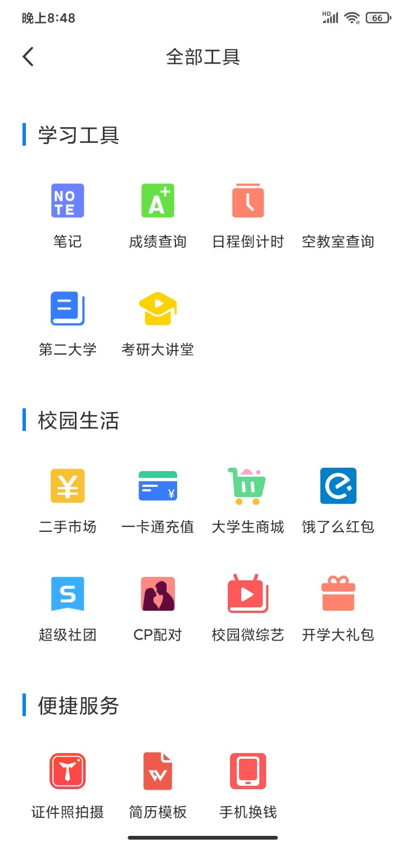
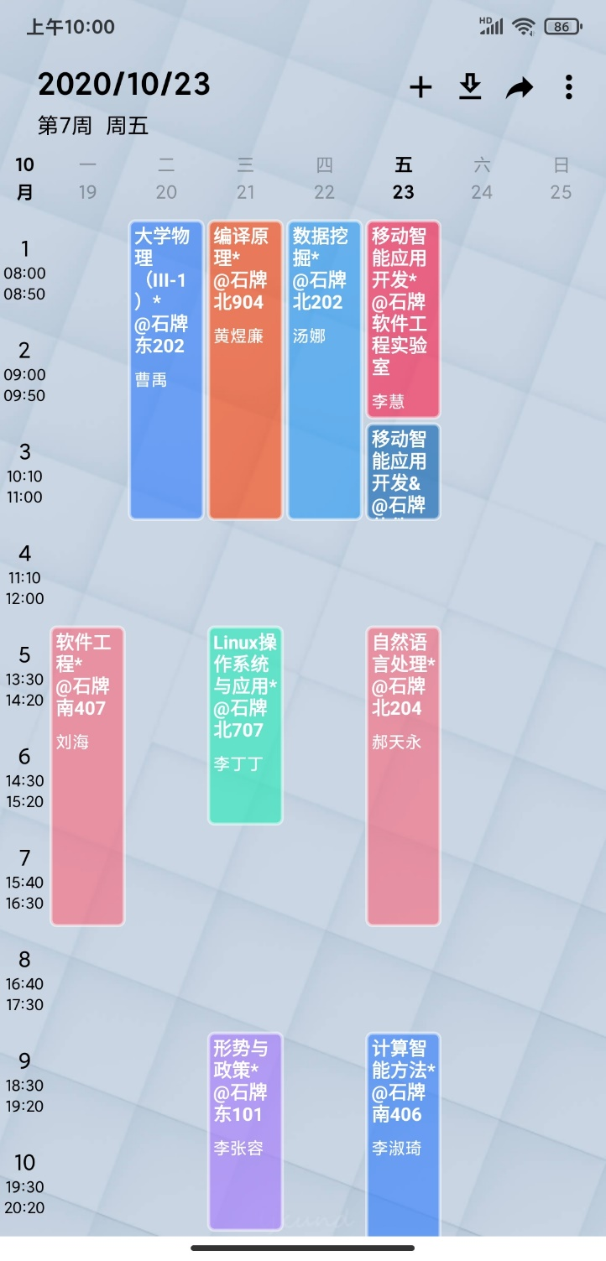
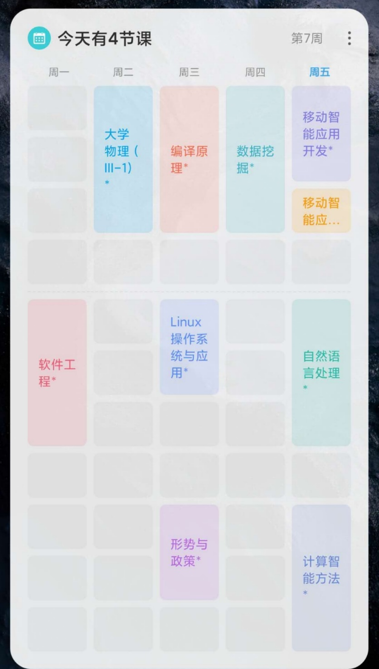
同类产品分析
超级课程表
Wake up schedule
小米自带
小爱课程表
拥有很多功能，例如课堂笔记、外卖推广，较多的功能确实为用户带来不少方便，但也导致了部分用户对其的评价是：功能冗余。
特点是内容简洁。此类型的app仅有课表显示功能，其缺点是没有其他功能，只能导入、导出、编辑课表等功能。
代表手机系统自带课程表功能，特点与上述“Wake up schedule”很相似，这类属于系统自带性质的课程表，显示在手机的负一页中，更具便捷性。

Slide 6
应用功能
1. 用户进行注册和登录。
2. 用户输入课表所在网址进行课表读入。
3. 用户可以自由编辑课表内容。
4. 用户点击课程可保存当节课的教材，ppt，课堂笔记，课堂上拍的照片以及课后作业等，方便复习。
5. 作业即将到期时发送提醒。
6. 课表以及内容能够上传，也可以跟别的同学组成班级，共同分享作业和课程公告。

Slide 7
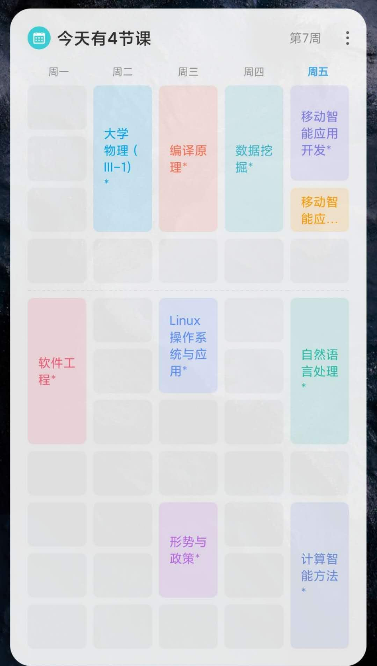
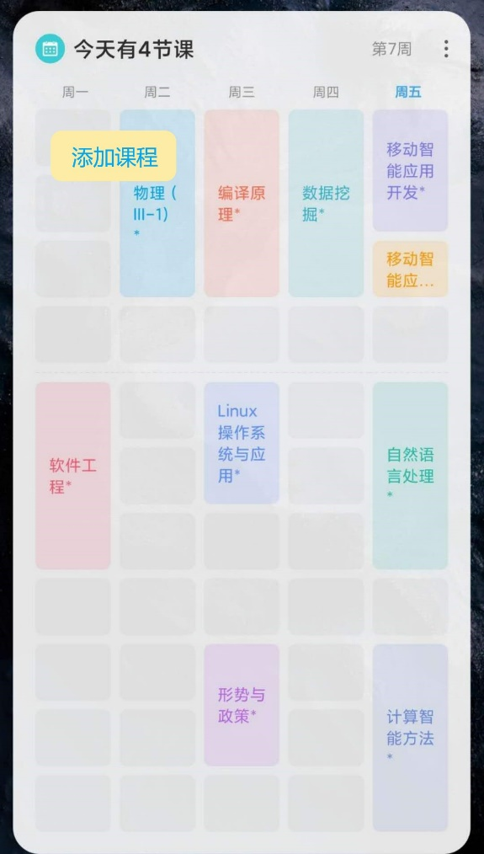
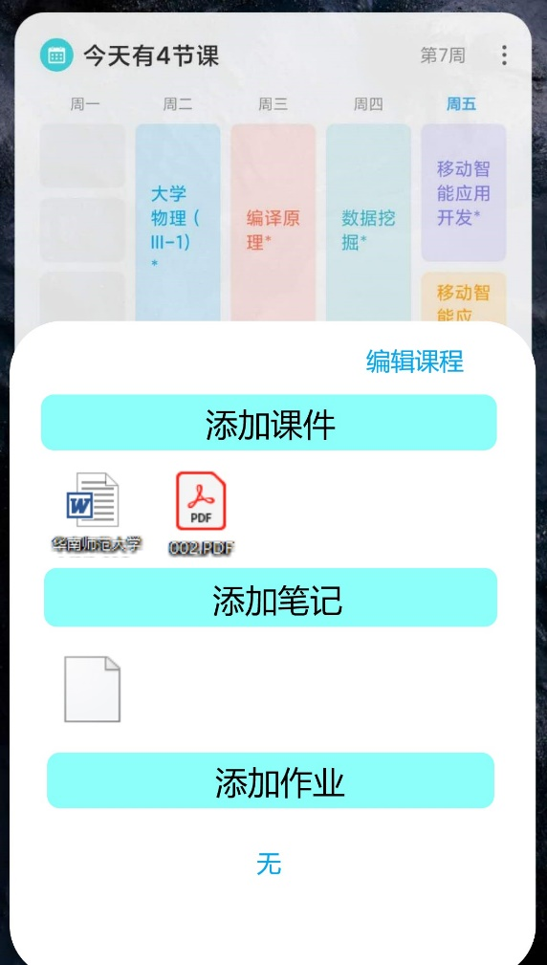
应用功能

Slide 8
技术解决方案
03
1. 开发该app的程序设计语言主要使用kotlin语言。
2. 学习安卓UI设计，参考Material Design规范进行UI界面设计，使得界面简洁美观。
3. 学习并使用SQLite存储课表以及用户上传的文件等数据。
4. 课表读入使用HTTP访问网络并解析数据。
04
02

Slide 9
开发日程计划
12.10~12.12
进行软件测试
4
3
10.30~12.10
实现产品所有功能
10.14~10.30
ui界面学习及设计
2
1
10.1~10.13
完成产品设计方案

Slide 10
推广方案
本产品主要针对学生群体，所以为了吸引足够的用户，本产品采用以下推广方案：
1. 班级推广：先在各班学委中进行宣传，形成各个班级的用户群。
2. 线上推广：通过微信等社交软件组成的学生关系网进行推广，比如在微信朋友圈里进 宣传。
3. 线下推广：通过在校园里发放宣传单，在华师校内的大学生群体里进行宣传。
活动推广：在初期举行一些抽奖小活动，推动正在使用的客户向周边的人进行推荐或者在朋友圈转发帮助宣传本产品。

Slide 11
THANK YOU
B17组

